Slide 1
Муниципальный конкурс – Челендж: презентация о великих, знаменитых педагогах «Педагоги Оренбуржья» Его именем названа школа: Карнасевич Станислав Севастьянович
муниципальное дошкольное образовательное автономное учреждение
"Детский сад № 123 "Гармония" комбинированного вида г. Орска"
Подготовил воспитатель:
Косягина Татьяна Николаевна
Орск 2023г.

Slide 2
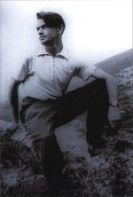
Учитель! Пред именем твоим Позволь смиренно Преклонить колени
Карнасевич Станислав Севастьянович родился 10 декабря 1929 года в селе Павловка Оренбургского сельского района в Оренбургской области, в семье рабочего. Рос в многодетной семье, где, кроме него, воспитывались еще семеро детей. Был общительным и любознательным мальчишкой, увлекался спортом: волейболом и шахматами.
В 1938 году поступил в начальную школу села Павловка, но в 1939 году его семья переезжает в рабочий посёлок Домбаровский Оренбургской области, где проживает до 1948 года и заканчивает 10 классов Домбаровской средней школы. Во время учебы в школе был комсоргом класса и школы, редактором общешкольной стенной газеты.
С ноября 1948 года по август 1949 года работал в Домбаровском райсельхозотделе в качестве землеустроителя.

Slide 3
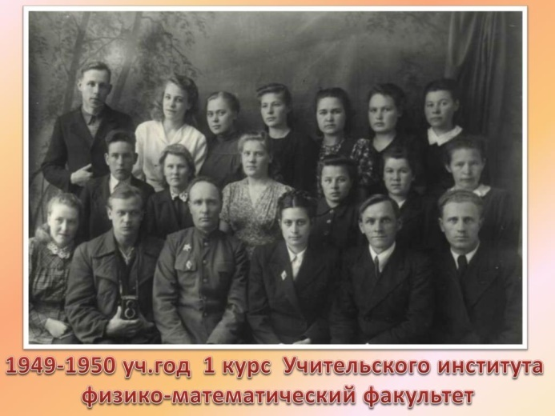
В 1949 году поступает в Орский учительский институт на физико-математическое отделение. Во время учебы в институте был редактором фотогазеты.
После окончания учительского института стал работать преподавателем в семилетней школе № 39 и средней школе рабочего посёлка в Домбаровском районе Оренбургской области с 1951 по 1955 год.
Во время работы в Домбаровской семилетней школе № 39 был секретарем учительской комсомольской организации.
В 1952 году женился. Жена – Карнасевич Татьяна Петровна, по специальности преподаватель математики.
В 1953 году родилась дочь – Карнасевич Людмила.
В 1955 году переезжает в город Орск , где поступает на работу в среднюю школу № 48 в качестве преподавателя физики и черчения.
В 1957 году родился сын – Карнасевич Игорь. В этом же году умирает отец – Карнасевич Севастьян Людвигович.
В январе 1960 года Станислав Севастьянович окончил Орский педагогический институт.

Slide 4
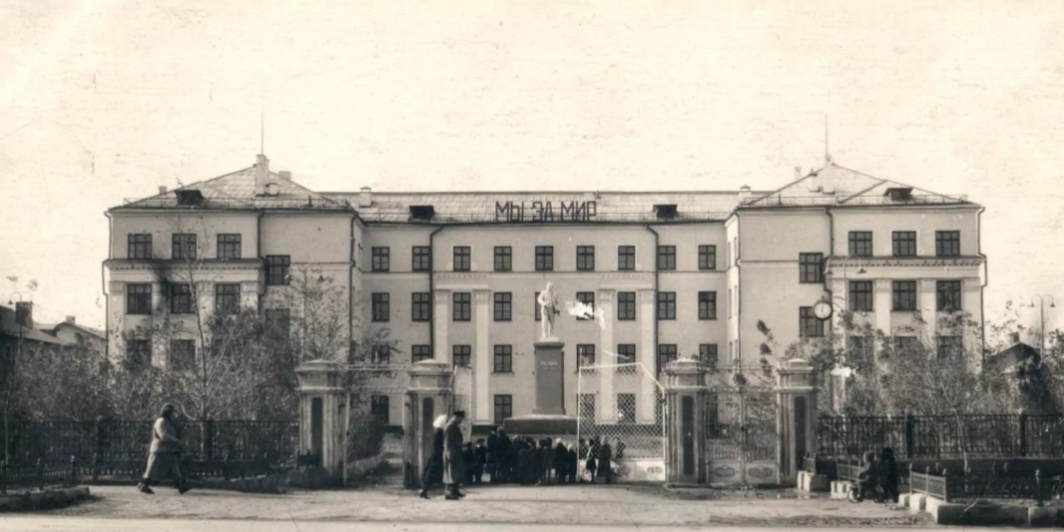
В августе 1960 года был назначен заместителем директора по учебно-воспитательной работе средней школы № 2 города Орска .
С апреля 1963 по сентябрь 1972 года работал директором средней школы № 2 города Орска .
За время работы зарекомендовал себя хорошим организатором педагогического коллектива, оказывал большую индивидуальную помощь каждому учителю, много работал с молодыми учителями. В процессе работы прислушивался к мнению коллектива. Станислав Севастьянович являлся передовым учителем, давал глубокие знания учащимся по физике и прививал любовь к своему предмету. Всё новое в педагогической практике стремился внедрить на своих уроках и в работе школы. С.С. Карнасевич всегда был принципиален и требователен к себе и коллективу. До сих пор воспоминания о нем отзываются теплом в сердцах учителей и его учеников. Ежегодно на вечере выпускников звучат слова благодарности в адрес этого замечательного педагога.

Slide 5
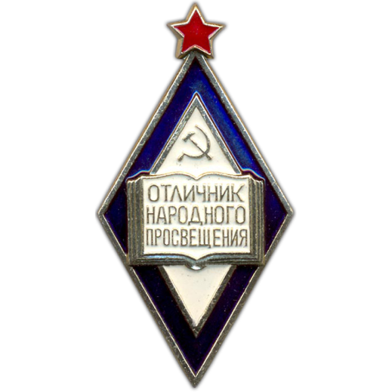
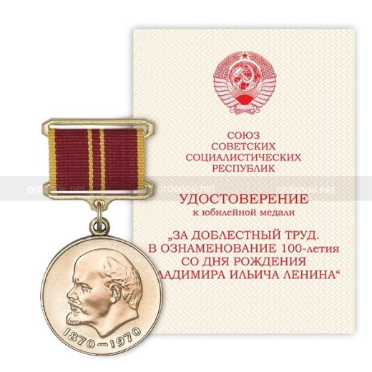
В 1963 году вступил в члены КПСС.
Во время работы в средней школе № 2 избирается членом партбюро первичной партийной организации, членом Горкома Союза работников просвещения.
В 1966 году умерла мать – Карнасевич Елизавета Ивановна.
В 1966 году награжден значком «Отличник народного просвещения».
В 1970 году награжден юбилейной медалью «За добросовестный труд»
С сентября 1972 июль 1975 года работает заведующим отдела культуры Орского исполкома Горсовета.
В июле 1975 года вновь приступает к обязанностям директора средней школы № 2

Slide 6
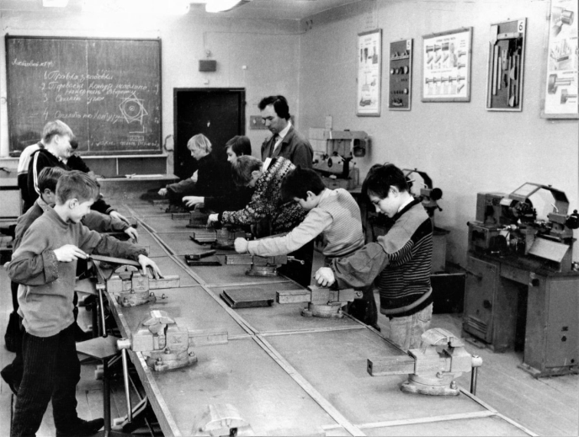
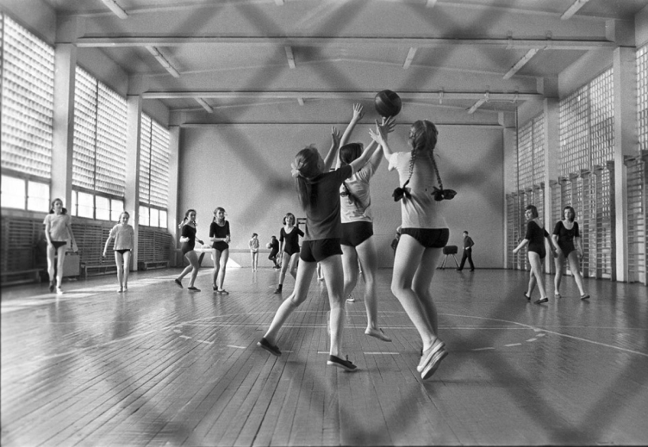
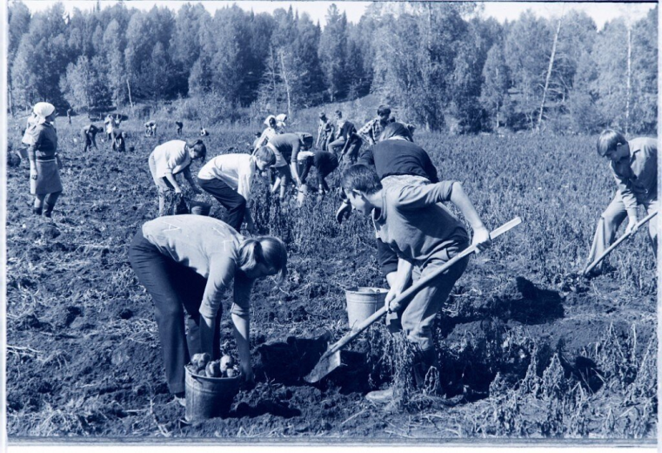
При Карнасевиче были построены мастерские по трудовому обучению, спортивный зал, на базе школы работала детско-юношеская спортивная школа. Вместе с директором дети оборудовали кабинеты по предметам, трудились на полях пригородных совхозов «Заречный», «Луч», собирали металлолом, из которого в последствии был построен орский трамвай.

Slide 7
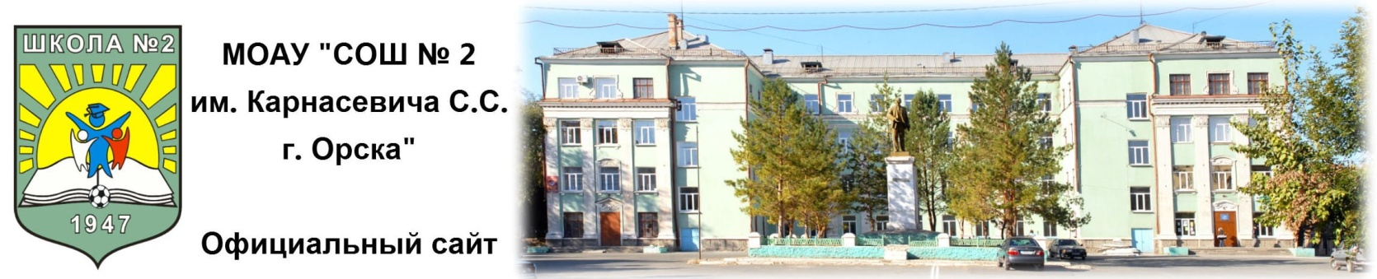
В 1975 году он заболел. Многие из его учеников и просто знакомые откликнулись. Выпускники добились, чтобы Станислав Севастьянович прошел лечение в московской клинике. Это на некоторое время продлило его жизнь.
После больничного он вышел на работу, но ненадолго: В 1996 году Карнасевияча Станислава Севастьяновича не стало. Проводить в последний путь своего наставника пришли ученики, выпускники, родители, коллеги. Школьный двор не смог вместить всех желающих попрощаться. Он всегда останется в нашей памяти, в наших сердцах и в стенах школы № 2.
В 1997 году школе № 2 по просьбе педагогического коллектива было присвоено имя Станислава Севастьяновича Карнасевича.

Slide 8
Его запомнили многие люди, но все запомнили его разным…
«Станислав Севастьянович никогда не отчитывал учащихся. Провинившихся он приглашал в кабинет, чтобы поговорить с ними о спорте, поиграть в шахматы, рассказать об успехах своих учеников. Дети директора не боялись, да и к подбору кадров, при приеме на работу обращал внимание даже на внешний вид» – рассказывает ветеран педагогического труда Валентина Луговых.
«Я знала Станислава Севастьяновича с 1959 года. Тогда спортзала не было, за школой оборудовали спортплощадку, на которой играли в волейбол. Создали учительскую команду, участвовали в городских спартакиадах. В городской эстафете школе № 2 не было равных, да и в других видах она не уступала.» - вспоминает ветеран педагогического труда, учитель физвоспитания Римма Хроль.
«Станислав Севастьянович был непререкаемым авторитетом не только в школе, но и в городе. Это был человек послевоенной закалки, отвечающий в школе за все, что в ней происходит. Каждого ученика знал по имени, знал, что происходит у него в семье. Директор школы повлиял на профессиональный выбор многих ребят. Особенно это касалось мальчишек и тех, у кого непросто складывалась судьба. Он держал школу в ежовых рукавицах, при этом в душе оставался мягким и внимательным человеком. В его времена школа гремела, являлась одной из лучших, если не лучшей». – вспоминает выпускница школы Лариса Мурашова.
«Станислав Севастьянович запомнился нам своим необыкновенным человеколюбием и пониманием. Строгий, с нахмуренными бровями, а в класс заходит – солнышко ясное. Казалось, физика сложный предмет, тем не менее, он умел связать его с жизнью. Сейчас я понимаю, насколько талантливым педагогом он был. Не случайно коллектив школы №2, пока там работал Карнасевич, не менялся» – говорит заведующая учебно-методическим центром Ольга Кудрявцева.

Slide 9
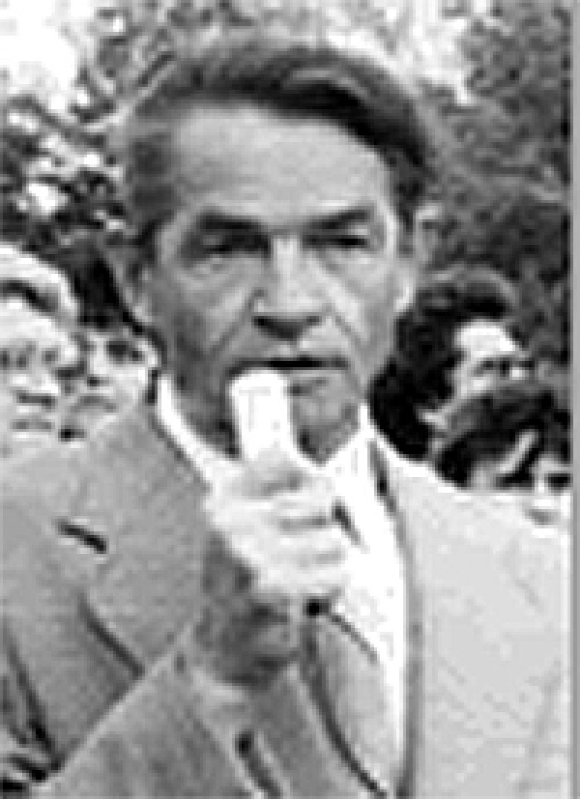
Хоть его и запомнили все разным, но во всех воспоминаниях он предстает непременно самым лучшим учителем.
Я тоже училась в этой школе и застала, то время когда директором был Станислав Севастьянович. И помню тот день когда его не стало, какая это была утрата для всех.
Как много добрых слов, учителя,
Хочу сказать вам, строгим и
любимым!
Вы бережно в сердцах у нас
хранимы,
На вас незримо держится земля!

